Slide 1
ft.Middleware
unsere Lösung für Kassenhersteller

Slide 2
Agenda
Herausforderungen für Kassenhersteller
ft.Middleware als Lösung
Funktionsweise
Schnittstelle
Portal und Konfiguration
Getting started

Slide 3
Herausforderung
Neue Pflichten für Kassensysteme (01.01.2020)
Einzelaufzeichnung
TSE-Pflicht
Archivierung
Belegausgabepflicht
Meldepflicht
Integration einer oder mehrerer TSE-Lösungen
Anpassungen für DSFinV-K
Notes:
Ab dem 1.1.2020 gelten neue Vorschriften für „elektronische Aufzeichnungssysteme, die ‚Kassenfunktion’ haben”:
Die mit diesen Systemen aufgezeichneten Daten müssen durch eine zertifizierte technische Sicherheitseinrichtung (TSE) gegen nachträgliche Veränderungen geschützt werden.
Bei Betriebsprüfungen müssen die aufgezeichneten Daten in einem standardisierten Format – der „Digitalen Schnittstelle der Finanzverwaltung für Kassensysteme” (DSFinV-K) – vorgelegt werden.
Die neuen Pflichten
Die wesentlichen Anforderungen ergeben sich direkt aus dem Gesetz (§146a Abgabenord-
nung) und der Kassensicherungsverordnung (KassenSichV):
● Einzelaufzeichnung: Die Geschäftsvorfälle und anderen Vorgänge müssen einzeln, vollständig, richtig, zeitgerecht und geordnet aufgezeichnet werden.
● TSE-Pflicht: Die digitalen Aufzeichnungen sind durch eine zertifizierte technische Sicherheitseinrichtung zu schützen.
● Datensicherung / Archivierung: Die digitalen Aufzeichnungen sind zu sichern und für Kassen-Nachschauen sowie Außenprüfungen verfügbar zu halten.
● Belegausgabepflicht: Den am Geschäftsvorfall Beteiligten ist ein Beleg über den Geschäftsvorfall auszustellen und zur Verfügung zu stellen.
● Meldepflicht: Dem zuständigen Finanzamt muss die Anschaffung und Außerbetriebnahme eines elektronischen Aufzeichnungssystems innerhalb eines Monats mitge- teilt werden.

Slide 4
ft.Middleware als Lösung
Compliance-As-A-Service durch Integration ins Kassensystem.
Vorteile:
Internationale gleiche Schnittstelle (DE, AT, FR)
Anbindung aller TSE-Lösungen
Export der Daten in den gesetzlich vorgegebenen Formaten
Kann lokal oder im Rechenzentrum betrieben werden
Kostenlos

Slide 5
ft.Middleware als Lösung
Wieso ist die ft.Middleware kostenlos?
erleichtert die „make or buy“ Entscheidung
fiskaltrust bietet über Kassenhändler Fiskalisierungsprodukte für Kassenbetreiber an, z.B.:
Revisionssichere Archivierung der Daten
Automatisierte Meldungen ans Finanzamt
Sorglos-Pakete mit und ohne TSE As-A-Service

Slide 6
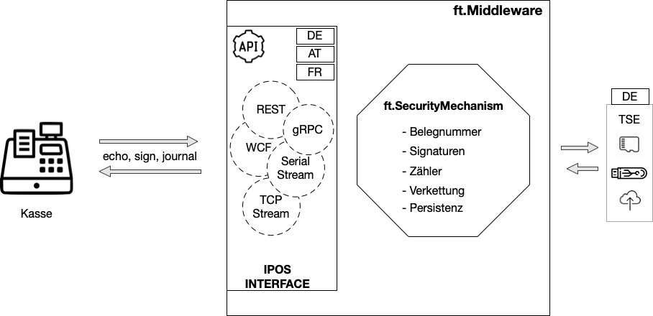
Funktionsweise

Slide 7
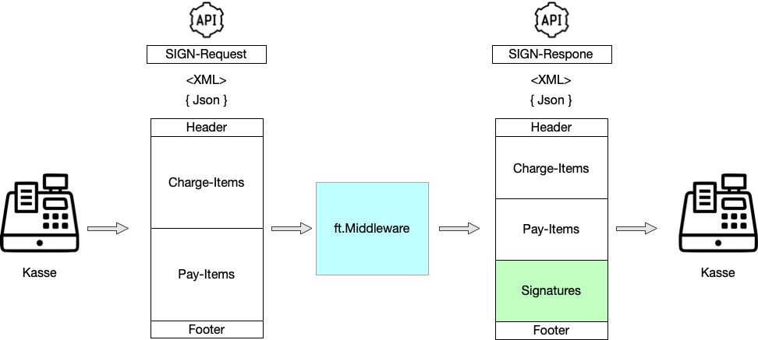
Sign

Slide 8
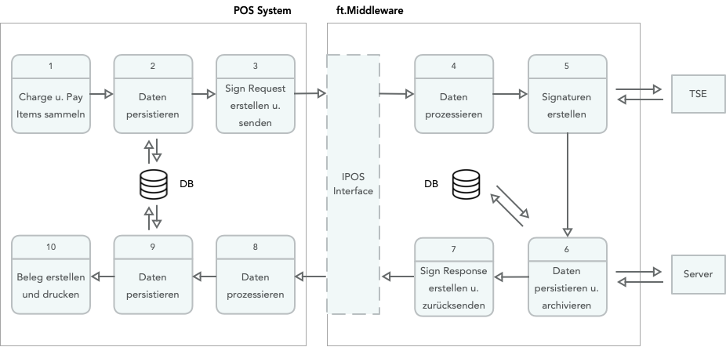
Datenfluss

Slide 9
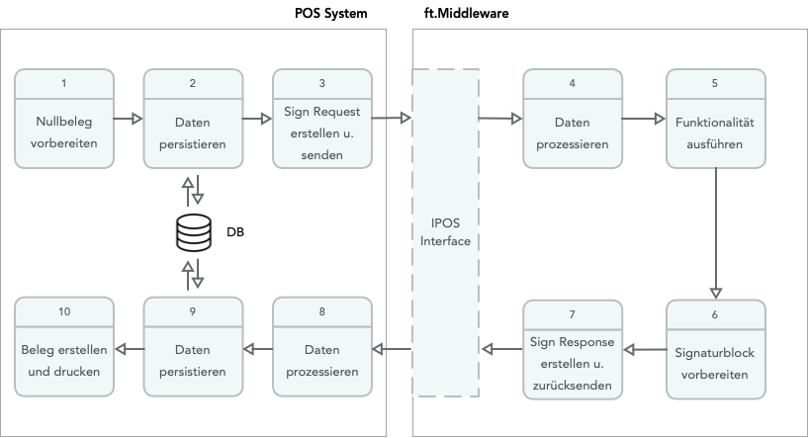
Datenfluss der Sonderbelege (aktivieren Funktionalität: initial-, zero-, daily-, monthly-, …)

Slide 10
Datenfluss im Fehlerfall (TSE fällt aus)

Slide 11
Datenfluss im Fehlerfall (ft.Middleware fällt aus)

